Slide 1
Inauguracja 2014/2015
Podyplomowe Studium
Programowania i Zastosowań Komputerów
(PSPiZK)
Projektowanie i tworzenie
aplikacji dla platformy .NET
(PSPiZK-NET)
http://pspizk.fizyka.umk.pl

Slide 2
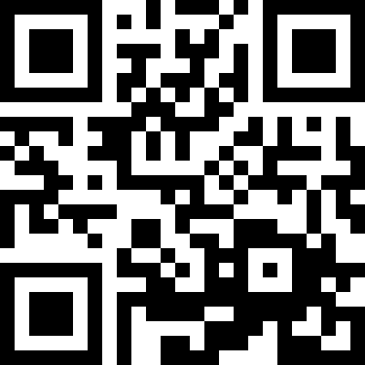
Strona WWW
http://pspizk.fizyka.umk.pl
http://www.fizyka.umk.pl/wfaiis/?q=node/822

Slide 3
Administracja / Kontakt
Kamilla Nielek-Zawadzka
  p. 358 (dziekanat)
  e-mail: kamillan@fizyka.umk.pl
  telefon: 056 611 32 81
Jacek Matulewski
  kontakt na zajęciach
  e-mail: pspizk@fizyka.umk.pl
  WWW: http://pspizk.fizyka.umk.pl
  (ogłoszenia i ew. zmiany planów)

Slide 4
Program
Przedmiot i prowadzący | Liczba godzin | Zaliczenie
Język C# 5.0 i środowisko Visual Studio 2013 | 24h | zaliczenie na ocenę – kolokwium
Platforma .NET 4.5 i biblioteka Windows Forms | 24h | zaliczenie na ocenę – kolokwium
Biblioteka WPF | 12h | zaliczenie na ocenę – kolokwium
SQL Serwer i aplikacje bazodanowe, cz. I. | 28h | zaliczenie na ocenę – kolokwium
SQL Server i aplikacje bazodanowe, cz. II. | 20h | zaliczenie na ocenę – kolokwium
Aplikacje mobilne Windows Phone | 28h | zaliczenie na ocenę projekt umieszczony w WP Market
Blend for Visual Studio 2012 | 12h | zaliczenie na podstawie obecności
Aplikacje z interfejsem Modern UI dla Windows 8 | 8h | zaliczenie na ocenę projekt umieszczony w Windows Store
Zaawansowane narzędzia deweloperskie | 16h | zaliczenie na ocenę – kolokwium
Wykłady prowadzone przez trenerów Microsoft | 8h | zaliczenie na podstawie obecności
Razem | 180h

Slide 5
Nauka w domu
Zajęcia w IF powinny być pretekstem
do nauki w domu
Szybkie nadrabianie zaległości w programow.
Eksperymentowanie!
Projekty – najlepsze, gdy potrzebne (w pracy)
Internet – źródło wiarygodnej wiedzy:
  MSDN (http://msdn.microsoft.com), MVA
  Code Project (http://www.codeproject.com)
  Stack Overflow (http://stackoverflow.com)

Slide 6
Nauka w domu
Zajęcia w IF powinny być pretekstem
do nauki w domu
Szybkie nadrabianie zaległości w programow.
Eksperymentowanie!
Projekty – najlepsze, gdy potrzebne (w pracy)
Internet – źródło wiarygodnej wiedzy:
  MSDN (http://msdn.microsoft.com), MVA
  Code Project (http://www.codeproject.com)
  Stack Overflow (http://stackoverflow.com)

Slide 7
Obsada
Rafał Adamczak (C#)
Jacek Matulewski (WF, WPF, W8, WP8)
Piotr Pepłowski (bazy danych + ASP.NET)
Miłosz Michalski (grafika 2D / Blend)
Marek Grochowski (R#, TFS)

Slide 8
Organizacja dnia
Pracownia Komputerowa 2 (PK2)
Godziny:
  10:00 – 11:30
  11:45 – 13:15
  14:00 – 15:30
  15:45 – 17:15
Tylko soboty
Dziś wyjątkowo

Slide 9
Zjazdy i plan zajęć
18 października 2014
Godzina | Przedmiot | Prowadzący | Sala
10:00 – 11:30 | Język C# 5.0 i środowisko Visual Studio 2013 | R. Adamczak | PK 2
11:45 – 13:15 | Język C# 5.0 i środowisko Visual Studio 2013 | R. Adamczak | PK 2
14:00 – 15:30 | Platforma .NET 4.5 i biblioteka Windows Forms | J. Matulewski | PK 2
15:45 – 17:15 | Platforma .NET 4.5 i biblioteka Windows Forms | J. Matulewski | PK 2
25 października 2014
Godzina | Przedmiot | Prowadzący | Sala
10:00 – 11:30 | Platforma .NET 4.5 i biblioteka Windows Forms | J. Matulewski | PK 2
11:45 – 13:15 | Platforma .NET 4.5 i biblioteka Windows Forms | J. Matulewski | PK 2
14:00 – 15:30 | Język C# 5.0 i środowisko Visual Studio 2013 | R. Adamczak | PK 2
15:45 – 17:15 | Język C# 5.0 i środowisko Visual Studio 2013 | R. Adamczak | PK 2

Slide 10
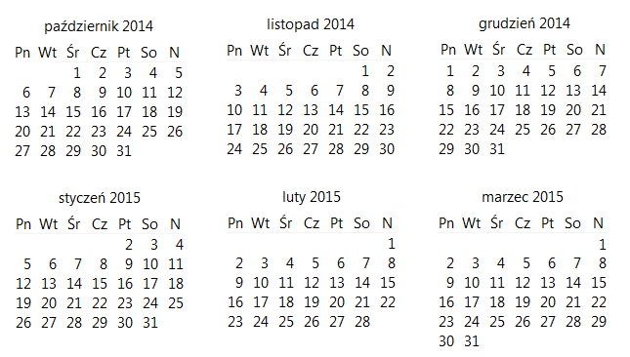
Organizacja semestru zimowego

Slide 11
Wystawianie faktur VAT
Faktura VAT za studia podyplomowe może być wystawiona tylko na nabywcę usługi edukacyjnej (osobę, z którą UMK zawiera umowę) tj. studenta.
Nie można wystawić faktury na firmę!
Firma może być jednak wpisana na fakturze
jako płatnik

Slide 12
Opłata za czesne
p. Kamilla Nielek-Zawadzka (p. 358)
Termin: 25 października 2014
Wybór systemu płatności
Możliwość rezygnacji
(konsekwencje finansowe)
Odsetki i upomnienia (20 zł)

Slide 13
Numery umów, USOS, podkąta
Kod PSPiZK w USOS: 08710200-2S
Numer umowy:
kod PSPiZK w USOS/PESEL słuchacza/rok rozp. studiów
np. 08710200-2S/86022200435/2014
Nr elektronicznego indeksu słuchacza w USOS:
6XX XXX , np.: 608381
E-mail (na to konto wysyłamy pocztę dot. studium):
nr indeksu elektronicznego w USOS@stud.umk.pl
np. 608381@stud.umk.pl
Numer subkonta bankowego: indywidualny dla każdego słuchacza, kończy się 5 od końca cyframi indeksu elektronicznego słuchacza:
np. 37 11602244002 08710200 08381

Slide 14
Miejsca rezerwowe
Duża liczba chętnych
Przyjętych (20) > miejsc (15)
Jeżeli nie zmniejszy się liczba studiujących, osoby z miejsc rezerwowych noszą własne notebooki z zainstalowanym VS 2013

Slide 15
Regulacje prawne
Na stronie pspizk.fizyka.umk.pl są dostępne:
Zasady wystawiania faktur VAT za studia
Regulamin studiów podyplomowych na UMK
Uchwała w sprawie pobierania opłat
na studiach podyplomowych
Zarządzenie rektora o wysokości czesnego

Slide 16
Status słuchacza UMK
Dostęp do biblioteki (IF, BU na Gagarina)
Darmowe oprogramowanie w ramach licencji DreamSpark Premium (Microsoft),
zarządca: Michał Zieliński (zasada Holywood)
W domu należy jak najszybciej zainstalować:
  Windows 8.1 (zalecane, konieczne w sem. letnim)
  Visual Studio 2013 (konieczne)

Slide 17
Kontakt
Kamilla Nielek-Zawadzka
  p. 358 (dziekanat)
  e-mail: kamillan@fizyka.umk.pl
  telefon: 056 611 32 81
Jacek Matulewski
  kontakt na zajęciach
  e-mail: pspizk@fizyka.umk.pl
  WWW: http://pspizk.fizyka.umk.pl
  (ogłoszenia i ew. zmiany planów)

